Slide 1


ĐI HỌC VUI SAO
TUẦN 12
Bài 21
THẢ DIỀU

Slide 2

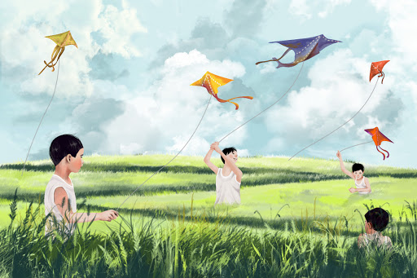
1. Các bạn trong tranh đang chơi trò gì?
2. Em biết gì về trò chơi này?

Slide 3

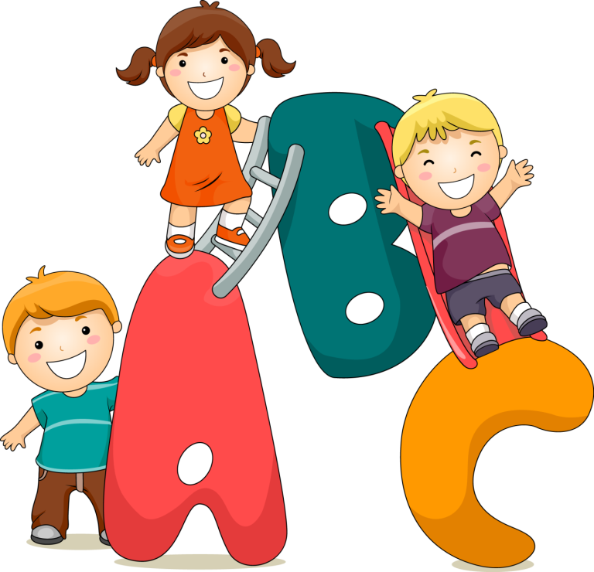
Yêu cầu cần đạt
Đọc đúng bài thơ. Biết ngắt nghỉ, nhấn giọng phù hợp.
1
Trả lời được các câu hỏi liên quan bài đọc. Nêu được nội dung bài học.
2

Slide 4
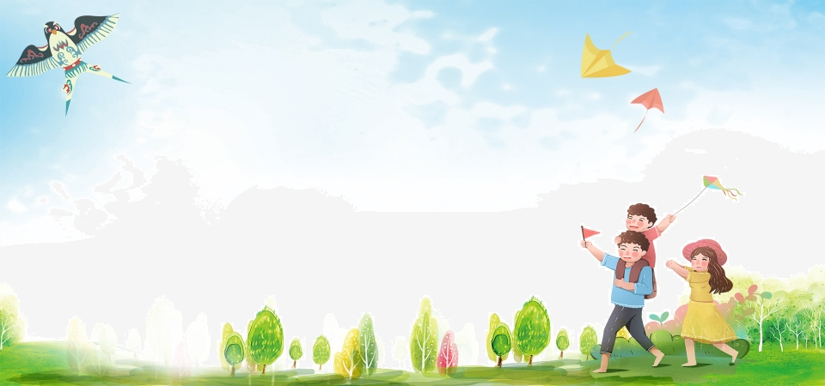
THẢ DIỀU
Cánh diều no gió
Sáo nó thổi vang
Sao trời trôi qua
Diều thành trăng vàng.
Cánh diều no gió
Tiếng nó trong ngần
Diều hay chiếc thuyền
Trôi trên sông Ngân.
Trời như cánh đồng
Xong mùa gặt hái
Diều em - lưỡi liềm
Ai quên bỏ lại.
Cánh diều no gió
Nhạc trời réo vang
Tiếng diều xanh lúa
Uốn cong tre làng.
1
4
Cánh diều no gió
Tiếng nó chơi vơi
Diều là hạt cau
Phơi trên nong trời.
3
2
5
( Trần Đăng Khoa)

Slide 5
THẢ DIỀU
Cánh diều no gió
Sáo nó thổi vang
Sao trời trôi qua
Diều thành trăng vàng.
1

Slide 6
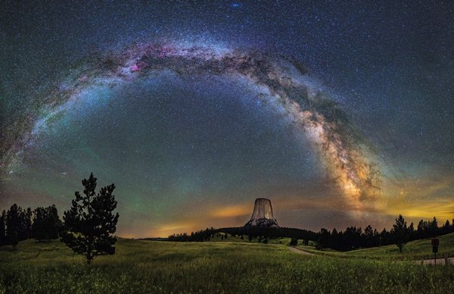
THẢ DIỀU
Cánh diều no gió
Tiếng nó trong ngần
Diều hay chiếc thuyền
Trôi trên sông Ngân.
2
Sông Ngân (dải Ngân Hà):
Dải trắng bạc, vắt ngang bầu trời, được tạo nên từ nhiều ngôi sao, trông giống một con sông.

Slide 7
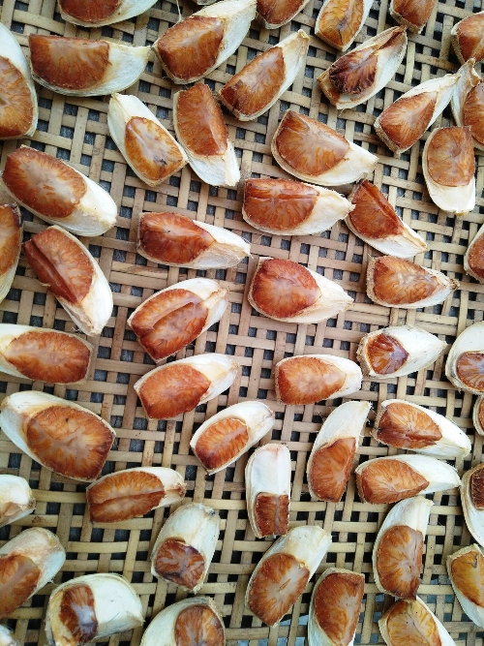
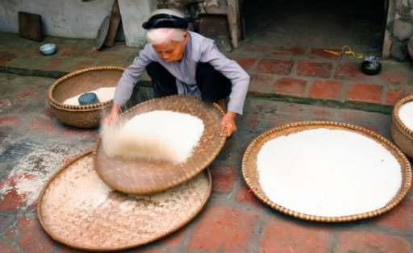
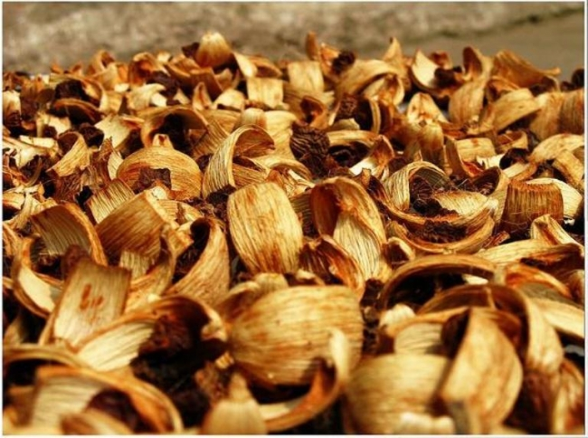

Cánh diều no gió
Tiếng nó chơi vơi
Diều là hạt cau
Phơi trên nong trời.
3
Nong:
Vật dụng làm từ tre nứa, có hình tròn, dùng để phơi thóc, lúa.

Slide 8
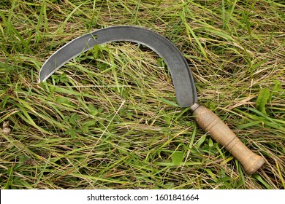
Trời như cánh đồng
Xong mùa gặt hái
Diều em - lưỡi liềm
Ai quên bỏ lại.
4
Lưỡi liềm:
Bộ phận bằng sắt của cái liềm, hình cong, nhọn, có răng.

Slide 9

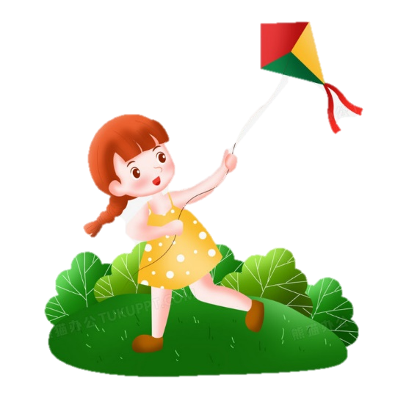
Cánh diều no gió
Nhạc trời réo vang
Tiếng diều xanh lúa
Uốn cong tre làng.
5

Slide 10
THẢ DIỀU
Cánh diều no gió
Sáo nó thổi vang
Sao trời trôi qua
Diều thành trăng vàng.
Cánh diều no gió
Tiếng nó trong ngần
Diều hay chiếc thuyền
Trôi trên sông Ngân.
Trời như cánh đồng
Xong mùa gặt hái
Diều em - lưỡi liềm
Ai quên bỏ lại.
Cánh diều no gió
Nhạc trời réo vang
Tiếng diều xanh lúa
Uốn cong tre làng.
1
4
Cánh diều no gió
Tiếng nó chơi vơi
Diều là hạt cau
Phơi trên nong trời.
3
2
5
( Trần Đăng Khoa)

Slide 11

Trả lời câu hỏi

Slide 12
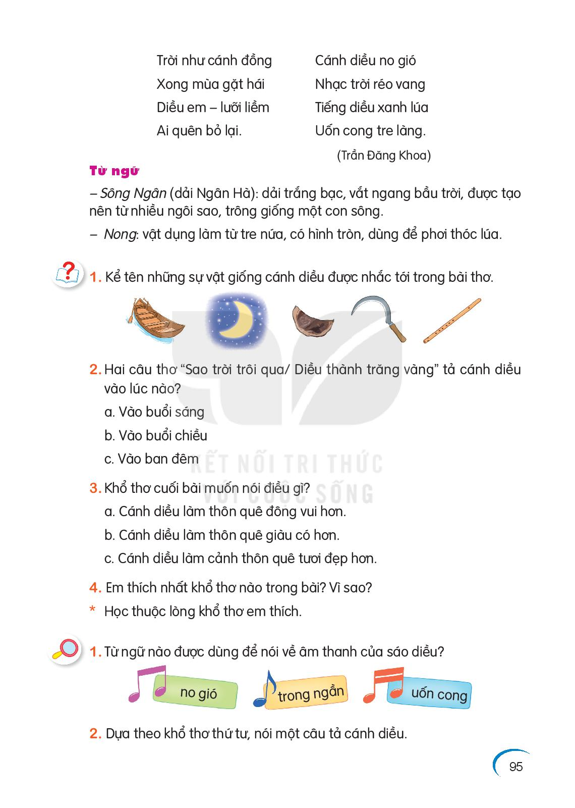
1. Kể tên những sự vật giống cánh diều được nhắc tới trong bài thơ.
  ❒




chiếc thuyền
trăng vàng
hạt cau
lưõi liềm

Slide 13
2. Hai câu thơ : “Sao trời trôi qua/ Diều thành trăng vàng” tả cánh diều vào lúc nào?
a. Vào buổi sáng
b. Vào buổi chiều
c. Vào ban đêm

Slide 14
3. Khổ thơ cuối bài muốn nói điều gì?
a. Cánh diều làm thôn quê đông vui hơn.
b. Cánh diều làm thôn quê giàu có hơn.
c. Cánh diều làm cảnh thôn quê tươi đẹp hơn.

Slide 15
4. Em thích nhất khổ thơ nào trong bài? Vì sao?
Ví dụ: Em thích nhất khổ thơ cuối, vì hình ảnh cánh diều hiện lên gắn với làng quê thân thuộc, yên bình. Bức tranh thôn quê hiện lên gần gũi, tươi đẹp với sự góp mặt của cánh diều.

Slide 16
- Nội dung khổ thơ thế nào?
Có hình ảnh nào đẹp?
Có từ ngữ nào hay?
Em cảm thấy thế nào khi đọc khổ thơ đó?...

Slide 17

Nội dung
Cánh diều làm cho cảnh thôn quê thêm tươi đẹp.
Cách đọc?
Đọc rõ ràng, ngắt nghỉ hợp lí, nhấn giọng từ ngữ chỉ đặc điểm, âm thanh của cánh diều.

Slide 18



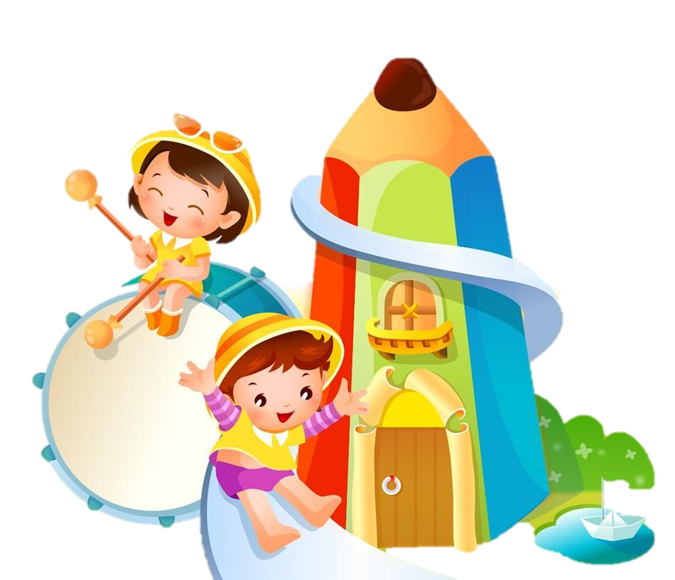
Luyện đọc lại

Slide 19

Luyện tập theo văn bản đọc

Slide 20
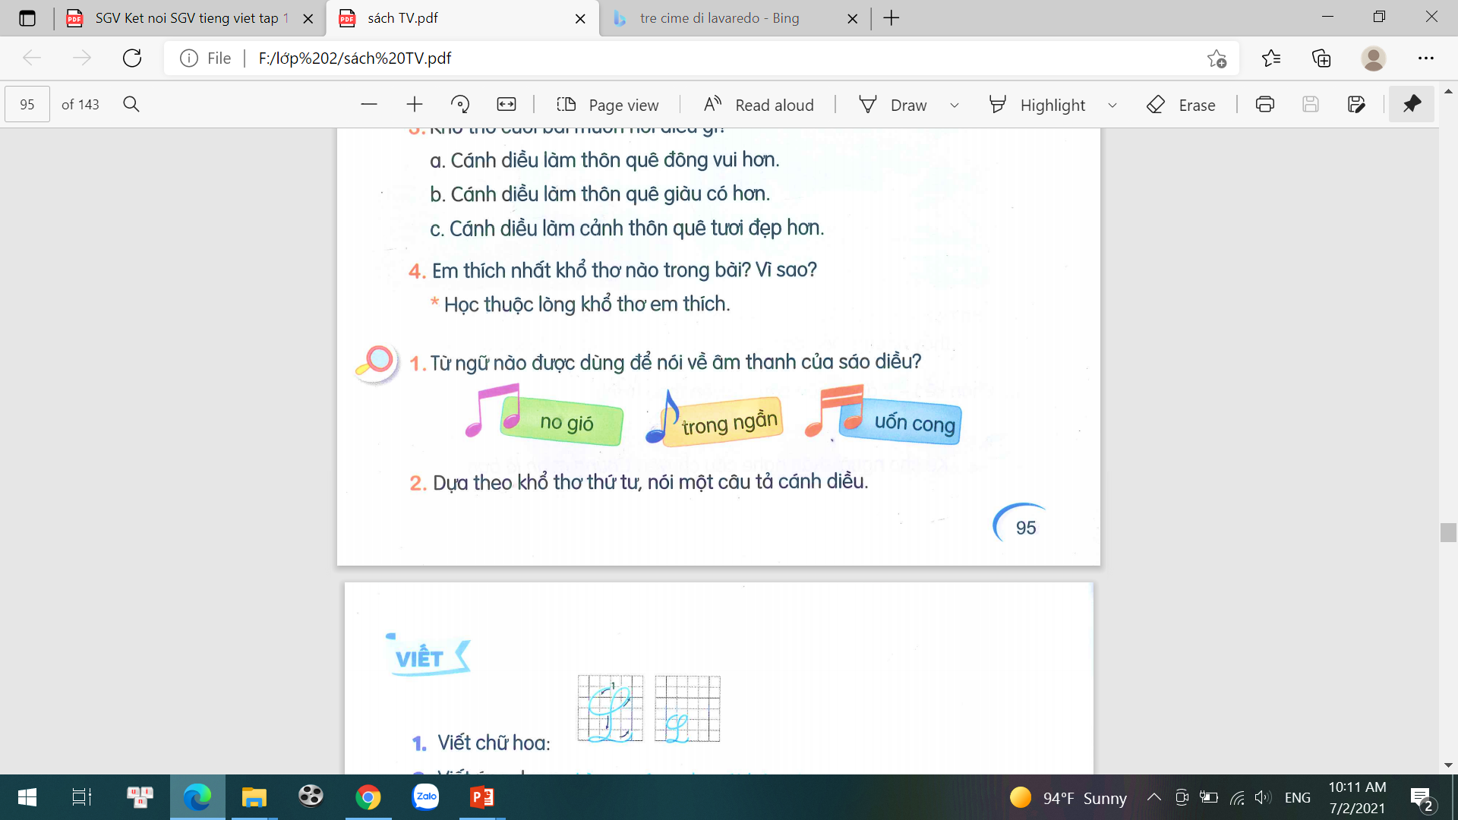
1. Từ ngữ nào được dùng để nói về âm thanh của sáo diều?

Slide 21
2. Dựa theo khổ thứ tư, nói một câu tả cánh diều.
Trời như cánh đồng
Xong mùa gặt hái
Diều em - lưỡi liềm
Ai quên bỏ lại.
  M: Cánh diều cong cong như lưỡi liềm.

Slide 22




Tạm biệt và hẹn gặp lại
các con vào những tiết học sau!

